Slide 1
COVID-19: Lage National, 14.08.2020
Informationen für den Krisenstab
Datenstand | Anzahl | Änderung zum Vortag |  | Inzidenz (Fälle/ 100.000 Einw.)
14.08.2020; 0:00 Uhr |  | Ganze Zahl | Prozent
Bestätigte Fälle | 221.413 | +1.449 | +0,65% | 266
Verstorbene | 9.225 | +14 | +0,15 % | 11,1
Anteil Verstorbene | 4,2%
Genesene | ca. 200.200
Schätzung der Reproduktionszahl (R)
Schätzung der Reproduktionszahl (R):
  14.08.2020: 1,08 (95%-Prädiktionsintervall: 0,88 - 1,30)
  13.08.2020: 0,91 (95%-Prädiktionsintervall: 0,71 - 1,09)
Schätzung eines stabileren R (7-Tage-R):
  14.08.2020: 1,14 (95%-Prädiktionsintervall: 1,02 - 1,27)
  13.08.2020: 1,06 (95%-Prädiktionsintervall: 0,95 - 1,19)
DIVI Datenstand 13.08.2020 | Anzahl | Änderung zum Vortag*
Aktuell ITS | 224 | 0
Beatmet | 137 | 0
*Klärung ob es im DIVI tatsächlich 0 Fälle zum Vortag gibt oder dies ein technisches Artefakt ist wird gerade noch geklärt
Notes:
Quelle: Ordner des aktuellen Lageberichts S:\Projekte\RKI_nCoV-Lage\3.Kommunikation\3.7.Lageberichte

Slide 2
Fälle und Todesfälle pro Bundesland (Datenstand: 14.08.2020. 00:00)
Bundesland | Fälle kumulativ | Differenz Vortag | Fälle kumulativ/ 100.000 Einw. | Fälle in den letzten 7 Tagen | 7-Tage-Inzidenz | Todesfälle | Todesfälle/ 100.000 Einw.
Baden-Württemberg | 38.270 | 108 | 346 | 522 | 4,7 | 1.859 | 16,8
Bayern | 52.645 | 209 | 403 | 861 | 6,6 | 2.631 | 20,1
Berlin | 9.976 | 0* | 266 | 383 | 10,2 | 224 | 6,0
Brandenburg | 3.683 | 32 | 147 | 61 | 2,4 | 169 | 6,7
Bremen | 1.828 | 6 | 268 | 30 | 4,4 | 56 | 8,2
Hamburg | 5.821 | 47 | 316 | 176 | 9,6 | 264 | 14,3
Hessen | 13.187 | 179 | 210 | 653 | 10,4 | 526 | 8,4
Mecklenburg-Vorpommern | 959 | 5 | 60 | 33 | 2,1 | 20 | 1,2
Niedersachsen | 15.318 | 142 | 192 | 424 | 5,3 | 656 | 8,2
Nordrhein-Westfalen | 53.661 | 538 | 299 | 2.571 | 14,3 | 1.772 | 9,9
Rheinland-Pfalz | 8.059 | 85 | 197 | 343 | 8,4 | 241 | 5,9
Saarland | 2.976 | 21 | 300 | 57 | 5,8 | 174 | 17,6
Sachsen | 5.705 | 20 | 140 | 72 | 1,8 | 225 | 5,5
Sachsen-Anhalt | 2.099 | 9 | 95 | 47 | 2,1 | 64 | 2,9
Schleswig-Holstein | 3.744 | 30 | 129 | 173 | 6,0 | 158 | 5,5
Thüringen | 3.482 | 18 | 162 | 66 | 3,1 | 186 | 8,7
Gesamt | 221.413 | 1449 | 266 | 6.472 | 7,8 | 9.225 | 11,1
*das Land Berlin hat erst heute morgen um 6 Uhr seine Fälle übermittelt, sodass diese nicht in der heutigen Berechnung auftauchen, -> laut LaGeSo telephonisch n=131
Notes:
test

Slide 3
Vergleich KW29/KW30 pro Bundesland (Stand 04.08.2020)
Bundesland | Meldewoche 30 |  | Meldewoche 31 |  | Änderung im Vergleich
 | Anzahl | Inzidenz | Anzahl | Inzidenz | Anzahl | Anteil
Baden-Württemberg | 479 | 4,3 | 442 | 4,0 | -37 | -8%
Bayern | 710 | 5,4 | 670 | 5,1 | -40 | -6%
Berlin | 221 | 5,9 | 332 | 8,9 | 111 | +50%
Brandenburg | 61 | 2,4 | 31 | 1,2 | -30 | -49%
Bremen | 27 | 4,0 | 35 | 5,1 | 8 | +30%
Hamburg | 91 | 4,9 | 110 | 6,0 | 19 | +21%
Hessen | 289 | 4,6 | 437 | 7,0 | 148 | +51%
Mecklenburg-Vorpommern | 35 | 2,2 | 33 | 2,1 | -2 | -6%
Niedersachsen | 234 | 2,9 | 320 | 4,0 | 86 | +37%
Nordrhein-Westfalen | 1465 | 8,2 | 1892 | 10,6 | 427 | +29%
Rheinland-Pfalz | 105 | 2,6 | 117 | 2,9 | 12 | +11%
Saarland | 23 | 2,3 | 33 | 3,3 | 10 | +43%
Sachsen | 29 | 0,7 | 28 | 0,7 | -1 | -3%
Sachsen-Anhalt | 36 | 1,6 | 40 | 1,8 | 4 | +11%
Schleswig-Holstein | 65 | 2,2 | 151 | 5,2 | 86 | +132%
Thüringen | 25 | 1,2 | 29 | 1,4 | 4 | +16%
Gesamt | 3.895 | 4,7 | 4.700 | 5,7 | 805 | +21%
Notes:
Extra Folie nur Mittwochs (LB vom Dienstag)
Datei Wochenvergleich_Datum

Slide 4
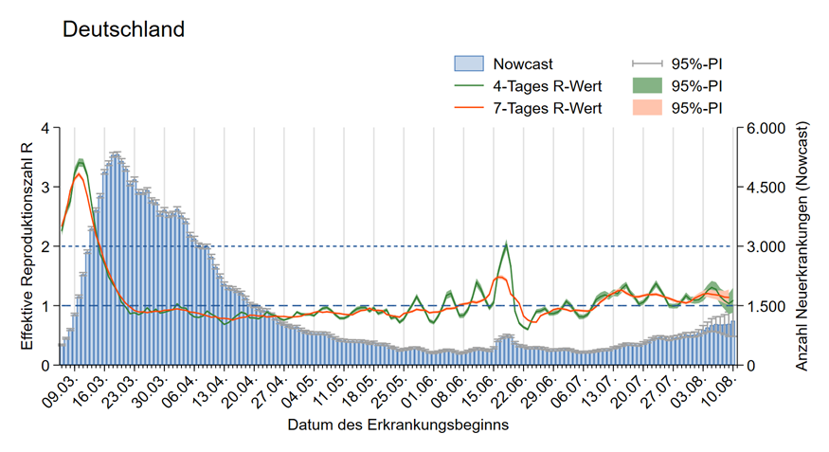
Nowcasting - Schätzung der Reproduktionszahl (R)
(aus dem Bericht an die Bundesländer vom 14.08.2020)
Notes:
„NC_AGsges_Range7_ma4.emf“
S:\Projekte\RKI_nCoV-Lage\2.Themen\2.1.Epidemiologie\Nowcasting\Do-Files\pics\Surveillance\
S:\Projekte\RKI_nCoV-Lage\3.Kommunikation\3.7.Lageberichte\2020-05-13\Nowcast
Aus Nowcasting Bericht für Bundesländer kopieren (Nowcasting_BL.docx)

Slide 5
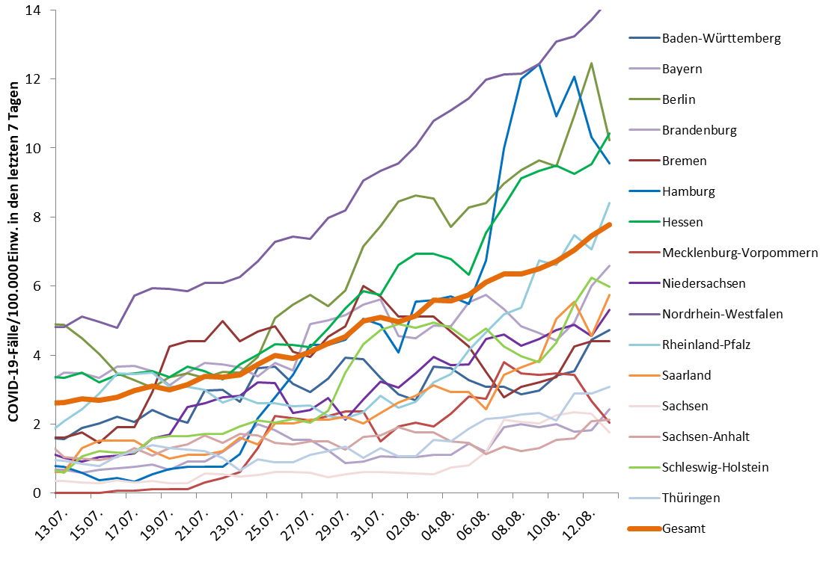
7-Tages-Inzidenz nach Meldedatum Bundesländer (Datenstand 14.08.2020 0:00 Uhr)
3.
2.
4.
1.
5.
Notes:
Datei Fallzahlen_kumulativ_Datum

Slide 6
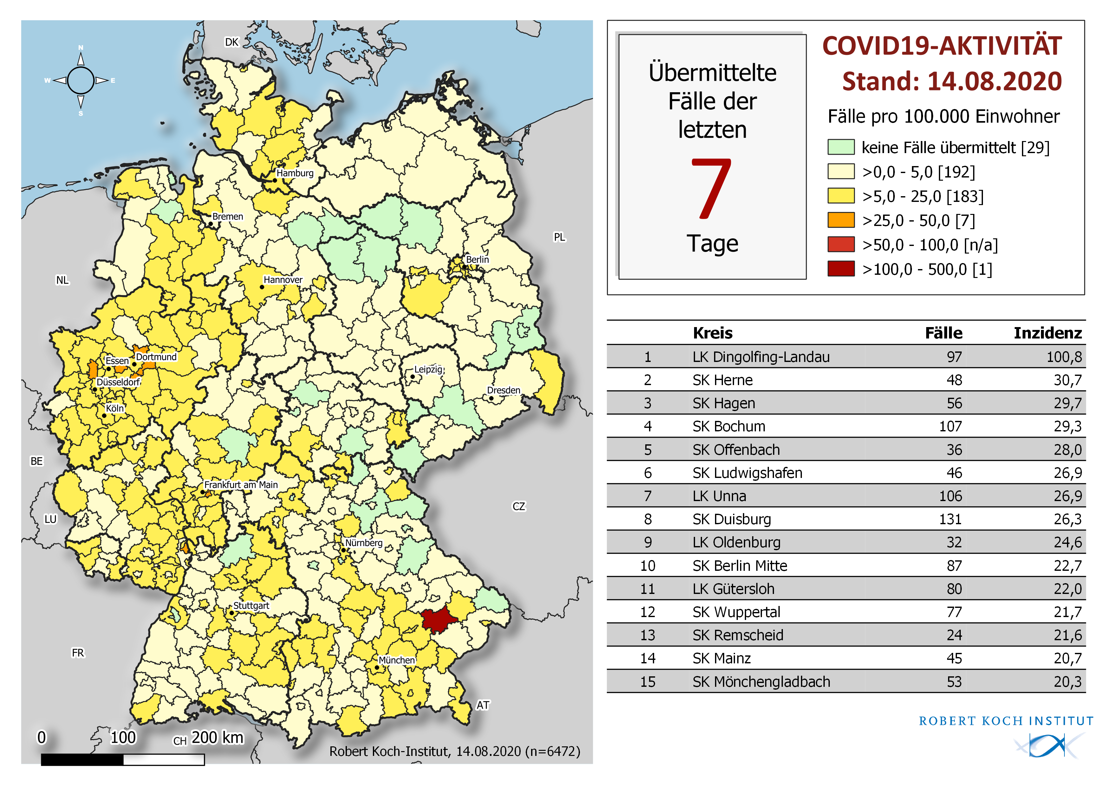
Geografische Verteilung in Deutschland: 7-Tage-Inzidenz
n = | 6.472
7 | LK mit 7-Tages-Inzidenz >25-50 Fälle/100.000 Einw.
1 | LK mit 7-Tages-Inzidenz >50-100 Fälle/100.000 Einw.
0 | LK mit 7-Tages-Inzidenz >100-500 Fälle/100.000 Einw.

Slide 7
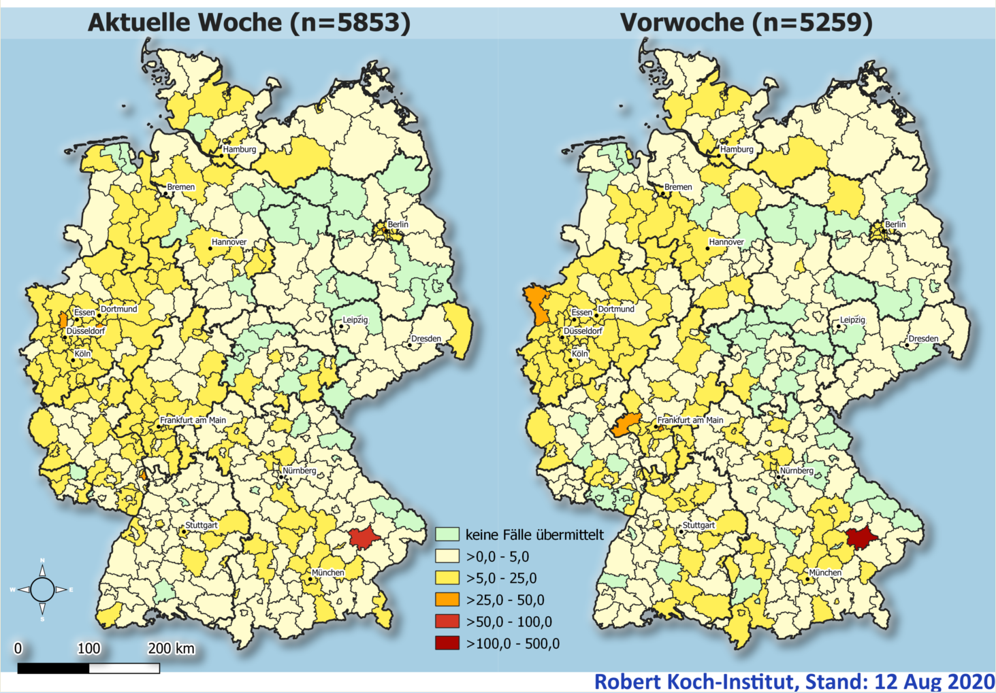
Wochenvergleich Aktuelle/Vorwoche (Stand 12.08.2020)
Notes:
Nur Mittwochs!
Ordner Karten

Slide 8
Landkreise mit den höchsten Fallzahlen in den letzten 7 Tagen
Fälle in den letzten 7 Tagen (TOP 15)
7-Tage-Inzidenz (TOP 15)
LK | Fälle | Inzidenz
SK Hamburg | 176 | 9,6
SK München | 176 | 12,0
SK Köln | 149 | 13,7
SK Duisburg | 131 | 26,3
SK Düsseldorf | 123 | 19,9
SK Frankfurt am Main | 121 | 16,1
SK Bochum | 107 | 29,3
LK Unna | 106 | 26,9
Region Hannover | 105 | 9,1
SK Essen | 104 | 17,8
LK Dingolfing-Landau | 97 | 100,8
LK Recklinghausen | 95 | 15,4
SK Berlin Mitte | 87 | 22,7
LK Mettmann | 84 | 17,3
LK Gütersloh | 80 | 22,0
LK | Fälle | Inzidenz
LK Dingolfing-Landau | 97 | 100,8
SK Herne | 48 | 30,7
SK Hagen | 56 | 29,7
SK Bochum | 107 | 29,3
SK Offenbach | 36 | 28,0
SK Ludwigshafen | 46 | 26,9
LK Unna | 106 | 26,9
SK Duisburg | 131 | 26,3
LK Oldenburg | 32 | 24,6
SK Berlin Mitte | 87 | 22,7
LK Gütersloh | 80 | 22,0
SK Wuppertal | 77 | 21,7
SK Remscheid | 24 | 21,6
SK Mainz | 45 | 20,7
SK Mönchengladbach | 53 | 20,3
Notes:
Fallzahlen Tabelle

Slide 9
Aktuelle Ausbrüche
SK Herne, Status 14.08.2020 (HP der Stadtverwaltung)
320 aktive Fälle. Vermutlich ist der Anstieg auf Reiserückkehrer zurückzuführen
Hamburg: Werft Blohm+Voss: Status 13.08.2020 (BMG-BMI-LB)
47 Neuinfektionen verteilt auf ca. 12 Subunternehmen. Insgesamt ca. 80 Fälle (13.08.2020)
10,3/100.000 7-Tages-Inzidenz, Anstieg v.a. aufgrund des Ausbruchs Blohm+voss sowie Reiserückkehrer (Stand 10.08.20)
Großfamilie in Wohnunterkunft für Geflüchtete in Kroonhorst in Lurup (Hamburg), 2 Erwachsene, 7 Kinder, Ansteckung möglicherweise in Wien, komplette Einrichtung unter Quarantäne
Landkreis Dingolfing-Landau (BY) Status 13.08.2020 (Landratsamt, BMG-BMI-LB, Presse)
Aktuell neu infizierte Personen (aktive Fälle) 115 (Stand 13.08.2020)
Weiterhin konzentrieren sich die Fallzahlen auf Mammingen (Konservenfabrik)
Hinzu kommt Simbach mit 13 Neuinfektionen, die im Zusammenhang mit den Betrieben in Mammingen stehen (Stand 13.08.2020)
SK Stuttgart, 13.08. (Presse)
8 Reiserückkherer aus Partyort in Kroatien (Pag) fürhten zu Ansteckung auf einer Geburtstagsfeier am 1.08. in Stuttgart, bislang 24/40 Partygästen infiziert,
BL übergreifend, Sprachschulrückkehrer Malta, Status 11.08.2020 (LUA, LGL)
mind. 5 Fälle aus verschiedenen europäischen Ländern und Bundesländern in Zusammenhang mit Sprachschulen in Malta gemeldet
Kreis Merzig, Status 11.08.2020 (Presse)
10 Neuinfektionen, Familienansteckung durch Reiserückkehrer
LK Dithmarschen, Status 13.08.2020 (BMG-BMI-Lagebild)
Ausbruch in Klinik (Westküstenklinik Brunsbüttel), Fallzahl unklar
13.08. Kommunikation mit Landesstellen, Lagebericht, Signalebericht, BMG-BMI-Lagebild
In den Kreisen SK Berlin, LK Unna, SK Hagen, SK Ludwigshafen, SK Duisburg, SK Koblenz und SK Bochum spielen Fälle unter Einreisenden eine wichtige Rolle für die erhöhte Inzidenz, sowie Schulöffnung und Ansteckungen im gastronomischen Bereich; teilweise auch andere Arbeitsstätten oder Pflegeheime

Slide 10
Kapazitätenmonitoring
Seit Beginn der Erfassung am 30.04.2020 sind am Robert Koch-Institut (RKI) insgesamt 14 Mitteilungen zu Kapazitätsengpässen in Landkreisen/ kreisfreien Städten eingegangen.
Derzeit liegen keine Mitteilungen zu Kapazitätsengpässen der Kategorie 2 und Kategorie 3 vor.
Bei Kapazitätsengpässen der Kategorie 2 ist die Durchführung von Infektionsschutzmaßnahmen absehbar (mehr als 2 Werktage in der Zukunft) nicht mehr sichergestellt, bei der Kategorie 3 erfolgt die Durchführung von Infektionsschutzmaßnahmen aufgrund von Kapazitätsengpässen nicht mehr vollständig.

Slide 11
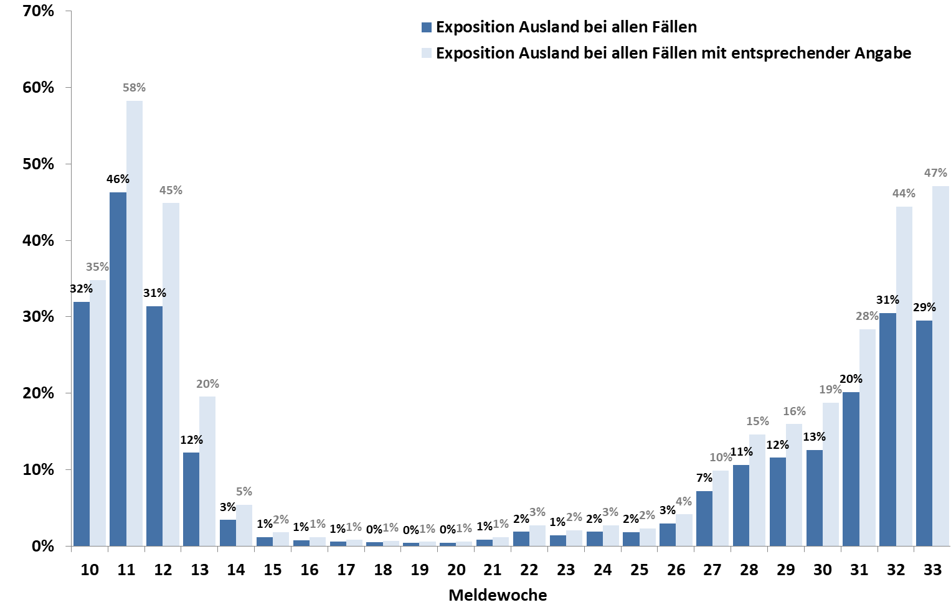
Anteil COVID-19-Fälle mit Expositionsort im Ausland, nach Meldewoche, Stand 11.08.2020, 0:00 Uhr
In der 31. und 32. Meldewoche wurden 10.613 COVID-19-Fälle an das RKI übermittelt. Bei 2,740 Fällen (25,8%) wurde ein anderes Land als Deutschland als Expositionsland berichtet.
Von der 15. bis zur 25. MW schwankte der Anteil mit einer möglichen Ansteckung außerhalb Deutschlands zwischen 0,4% und 1,8%. In den Wochen 26 bis 30 stieg dieser Anteil von 3,0% auf 30,5% an.
Notes:
Hier sind tatsächlich nur die Fälle mit mind. einem ausländischem Expositionsland in die Berechnung eingeflossen. In den Folgefolien sind es immer die Nennungen bezogen auf die Fallzahlen. Der Fehler ist minimal.

Slide 12
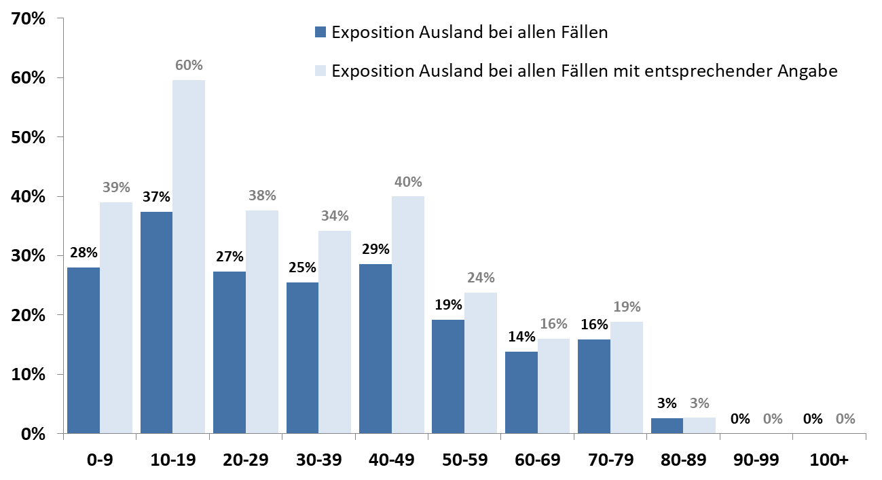
Anteil der COVID-19-Fälle mit Exposition im Ausland, nach Altersgruppen, Meldewoche 31 & 32

Slide 13
Am häufigsten genannte Expositionsländer der in den Meldewochen 31-32 übermittelten COVID-19-Fälle, Stand 11.08.2020, 0:00 Uhr
(N=7.349 Nennungen)
Expositionsland | Nennungen
Deutschland | 4650
Kosovo | 822
Türkei | 446
 | 242
Bulgarien | 147
Bosnien und Herzegowina | 109
Polen | 95
Serbien | 94
Spanien | 90
Rumänien | 86
Mazedonien | 75
Albanien | 61
Frankreich | 38
Ukraine | 36
Österreich | 35
Malta | 30
Rest | 293

Slide 14
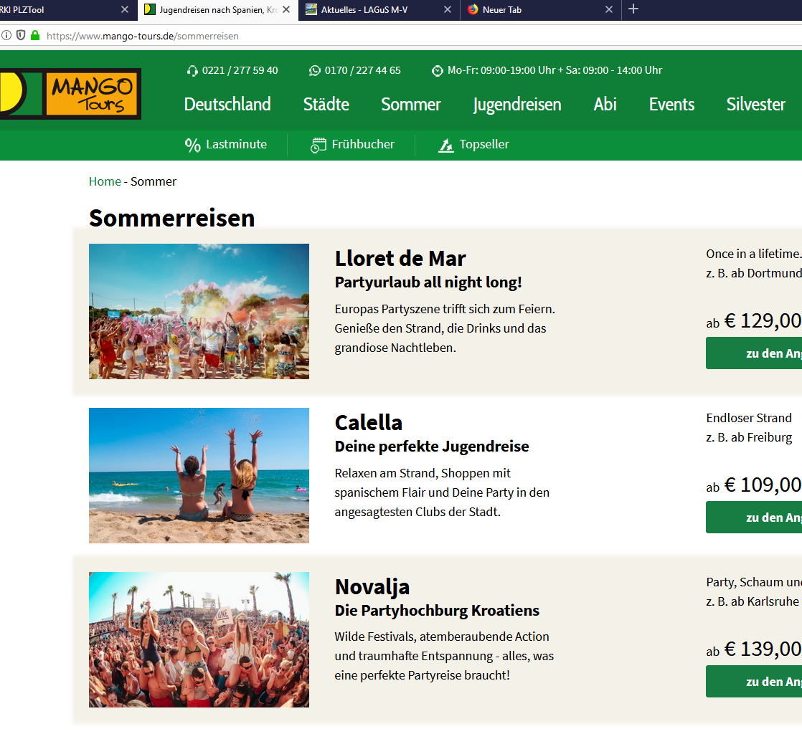
Exemplarisch, zwei weitere Ausbruchs- und Fallhäufungsgeschehen in unterschiedlichen Settings
Party-Busreisen (Stand 06.08.)
Bislang 13 Fälle aus einer Party-Busreise mit 31 Passagieren, berichtet durch LK Hameln
Das Busunternehmen MANGO Tours (Sitz in Köln) wirbt im Internet mit Partyreisen & Jugendreisen (https://www.mango-tours.de/sommerreisen). Die Fahrten finden mehrmals in der Woche statt.
Der Bus fuhr am 1.8.2020 in Novalja (Kroatien) ab, mit Zwischenhalten nach Frankfurt/Main.
Keine Maskenpflicht
Trauerkundgebung in einer muslimischen Gemeinde (Stand 07.08.)
IP kehrte aus der Türkei zurück, pos. Test 31.07. in DE, Besuch der Trauerkundgebung (150-200 Teilnehmer) am 01.08.
10 Infektionen nachgewiesen, auch 3 Lehrkräfte einer Schule, Schule bis zum 12.08. geschlossen, 55 Lehrer das 2. Mal getestet, 205 Schüler in Quarantäne
Teilnehmer kamen und kommen weiterhin aus anderen LK nach Ludwigslust-Parchim
Angehörige wollen auch für die Beisetzung in die Türkei reisen
Kommunikation sehr schwierig, und durch das betroffen Sein mehrerer Landkreise unübersichtlich.

Slide 15
Ausbrüche (Stand: 05.08.2020, 0:00Uhr)
Setting | AnzahlAusbrüche | AnzahlFälle
Privater Haushalt | 4018 | 13839
-nicht erhoben- | 718 | 4317
Alten-/Pflegeheim | 696 | 13828
Arbeitsplatz -- allgemein -- | 392 | 6998
Krankenhaus | 359 | 4770
-andere/sonstige- | 249 | 1371
Freizeit -- allgemein -- | 203 | 2193
Flüchtlings-, Asylbewerberheim | 200 | 4235
Wohnstätten -- allgemein -- | 177 | 967
Hotel, Pension, Herberge | 172 | 662
Ambulante Behandlungseinrichtung, Praxis | 119 | 754
Betreuungseinrichtung -- allgemein -- | 89 | 1388
verstreut -- allgemein -- | 80 | 894
Reha-Einrichtung | 71 | 1063
Med. Behandlungseinrichtung -- allgemein -- | 51 | 488
Verein, oder ähnliches | 41 | 534
Kindergarten, Hort | 39 | 229
Seniorentagesstätte | 37 | 662
Restaurant, Gaststätte | 36 | 351
Schule | 32 | 176
-nicht ermittelbar- | 24 | 94
Bus | 17 | 74
Wohnheim (Kinder-, Jugend-, Studierenden-) | 17 | 139
Übernachtung -- allgemein -- | 14 | 43
Kreuzfahrtschiff | 12 | 40
Ausbildungsstätte -- allgemein -- | 5 | 46
Flugzeug | 5 | 16
Speisestätte -- allgemein -- | 4 | 25
Justizvollzugsanstalt | 4 | 24
Picknick | 2 | 12
Verkehrsmittel -- allgemein -- | 2 | 18
Universität | 1 | 4
Zeltplatz, Wald | 1 | 2
Imbiss | 1 | 3
Fähre | 1 | 2
Kaserne | 1 | 3

Slide 16
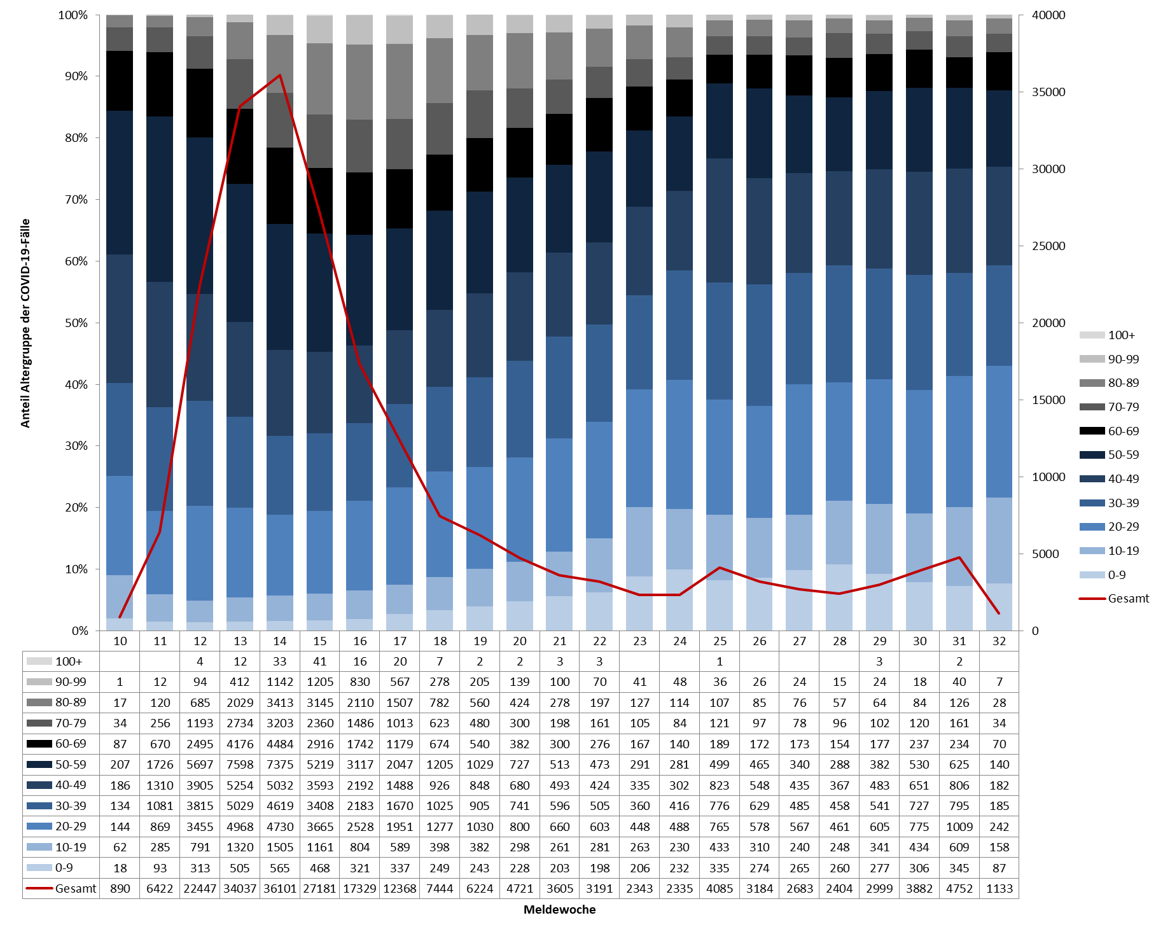
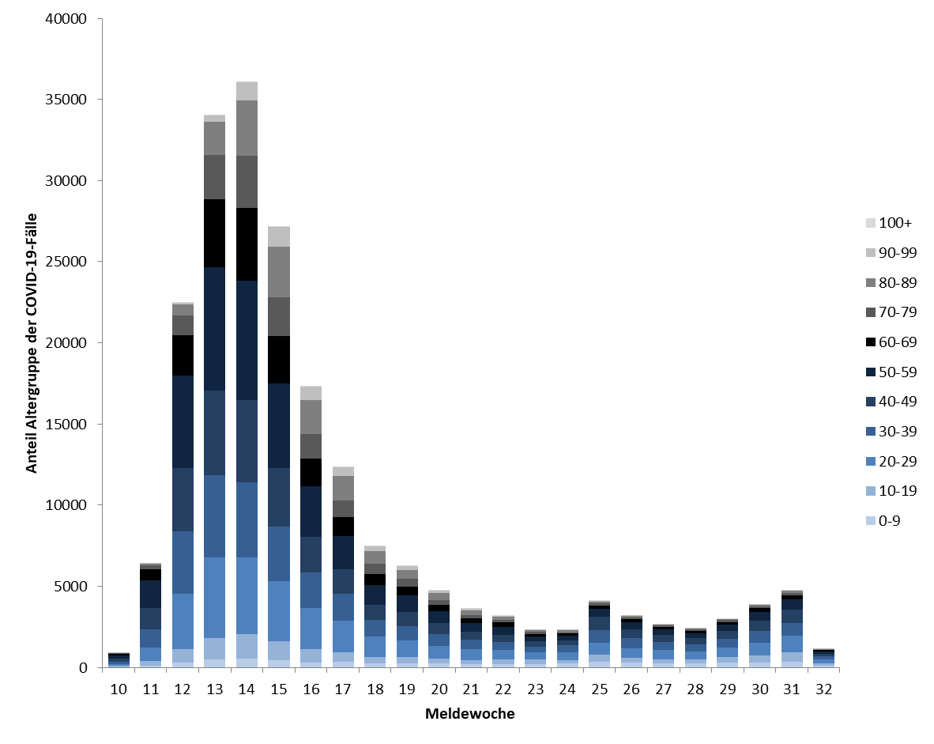
Altersverteilung nach Meldewoche: Gesamtfälle
(Datenstand: 05.08.2020. 00:00)
Anzahl Gesamtfälle m. Angaben | 205.891
Notes:
Extra Folie nur Mittwochs
Quelle: Ordner des aktuellen Lageberichts S:\Projekte\RKI_nCoV-Lage\3.Kommunikation\3.7.Lageberichte
Reiter AG10-Meldewoche
Anzahl Gesamtfälle mit Angaben = Summe aus den Fallzahlen der dargestellten Meldewochen summieren (ohne unbekannt)

Slide 17
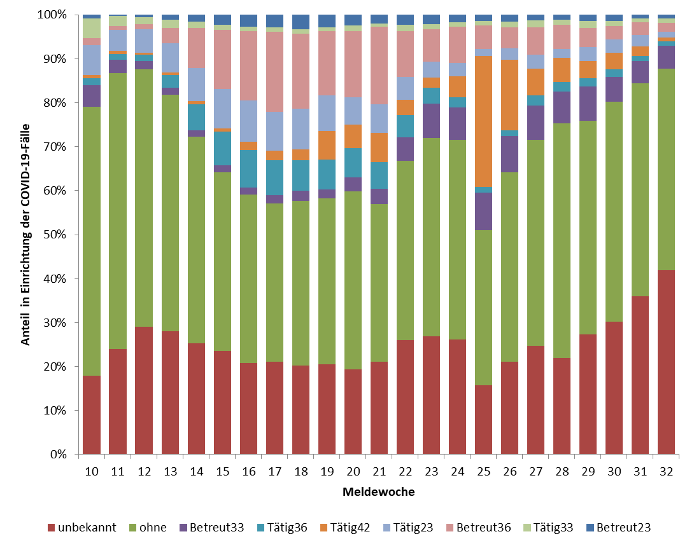
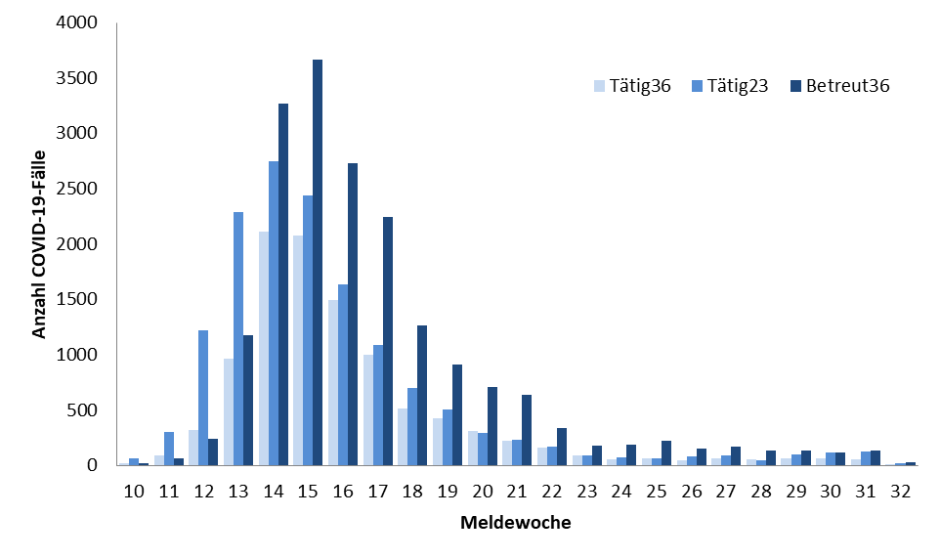
Übermittelte Fälle nach Tätigkeit oder Betreuung in Einrichtungen nach Meldewoche; (Datenstand: 05.08.2020. 00:00)
Notes:
Extra Folie nur Mittwochs
Tabellenblatt Einrichtungen Graphik

Slide 18
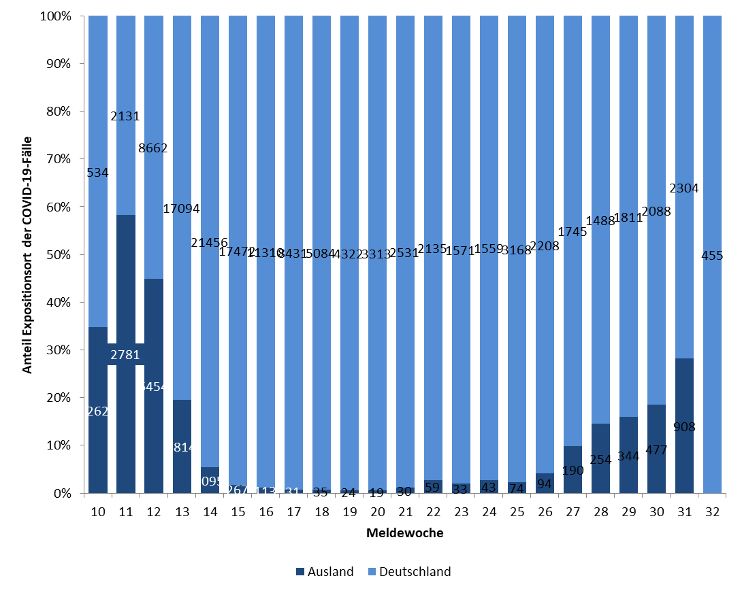
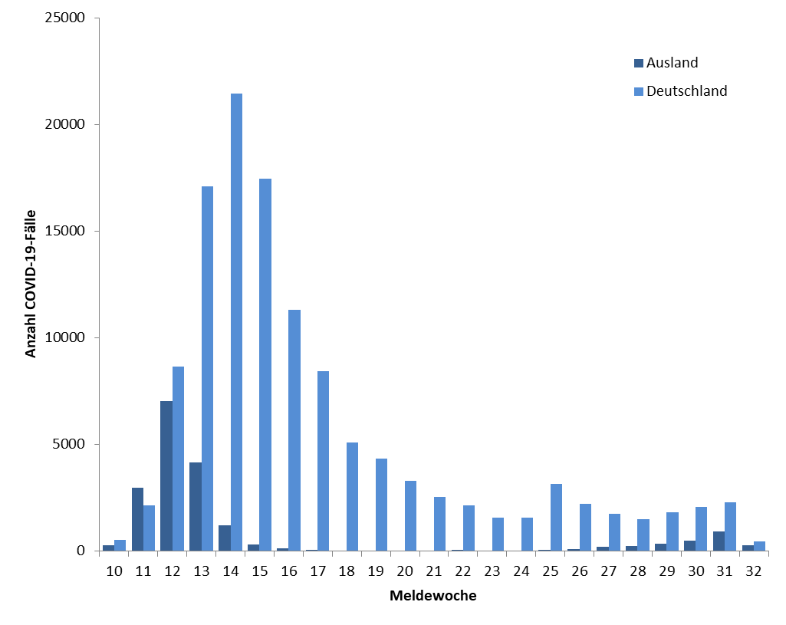
Übermittelte COVID-19-Fälle nach Expositionsort
(Datenstand: 05.08.2020, 0:00 Uhr)
Notes:
Extra Folie nur Mittwochs
Tabellenblatt: Expo Meldewoche
----------
Datenquelle: Covid19_Liste, Datenblätter: Expositionsort - Wichtig: vor der nächsten Filterung den vorherigen Filter entfernen!
Expositionsland: 1. Ebene (ohne Deutschland)
Häufig genannte Regionen: 2. Ebene; nach Land filtern

Slide 19
Häufigste Expositionsländer im Ausland aus den Meldewochen 28 bis 31, 2020 (Datenstand 04.08.2020)
Notes:
Nur Mittwochs mit Daten aus Cube vom Dienstag oder Lagebericht vom Dienstag

Slide 20
Fälle mit Angaben Epidemiologie
Notes:
Folie wird von Michaela Diercke aktualisiert

Slide 21
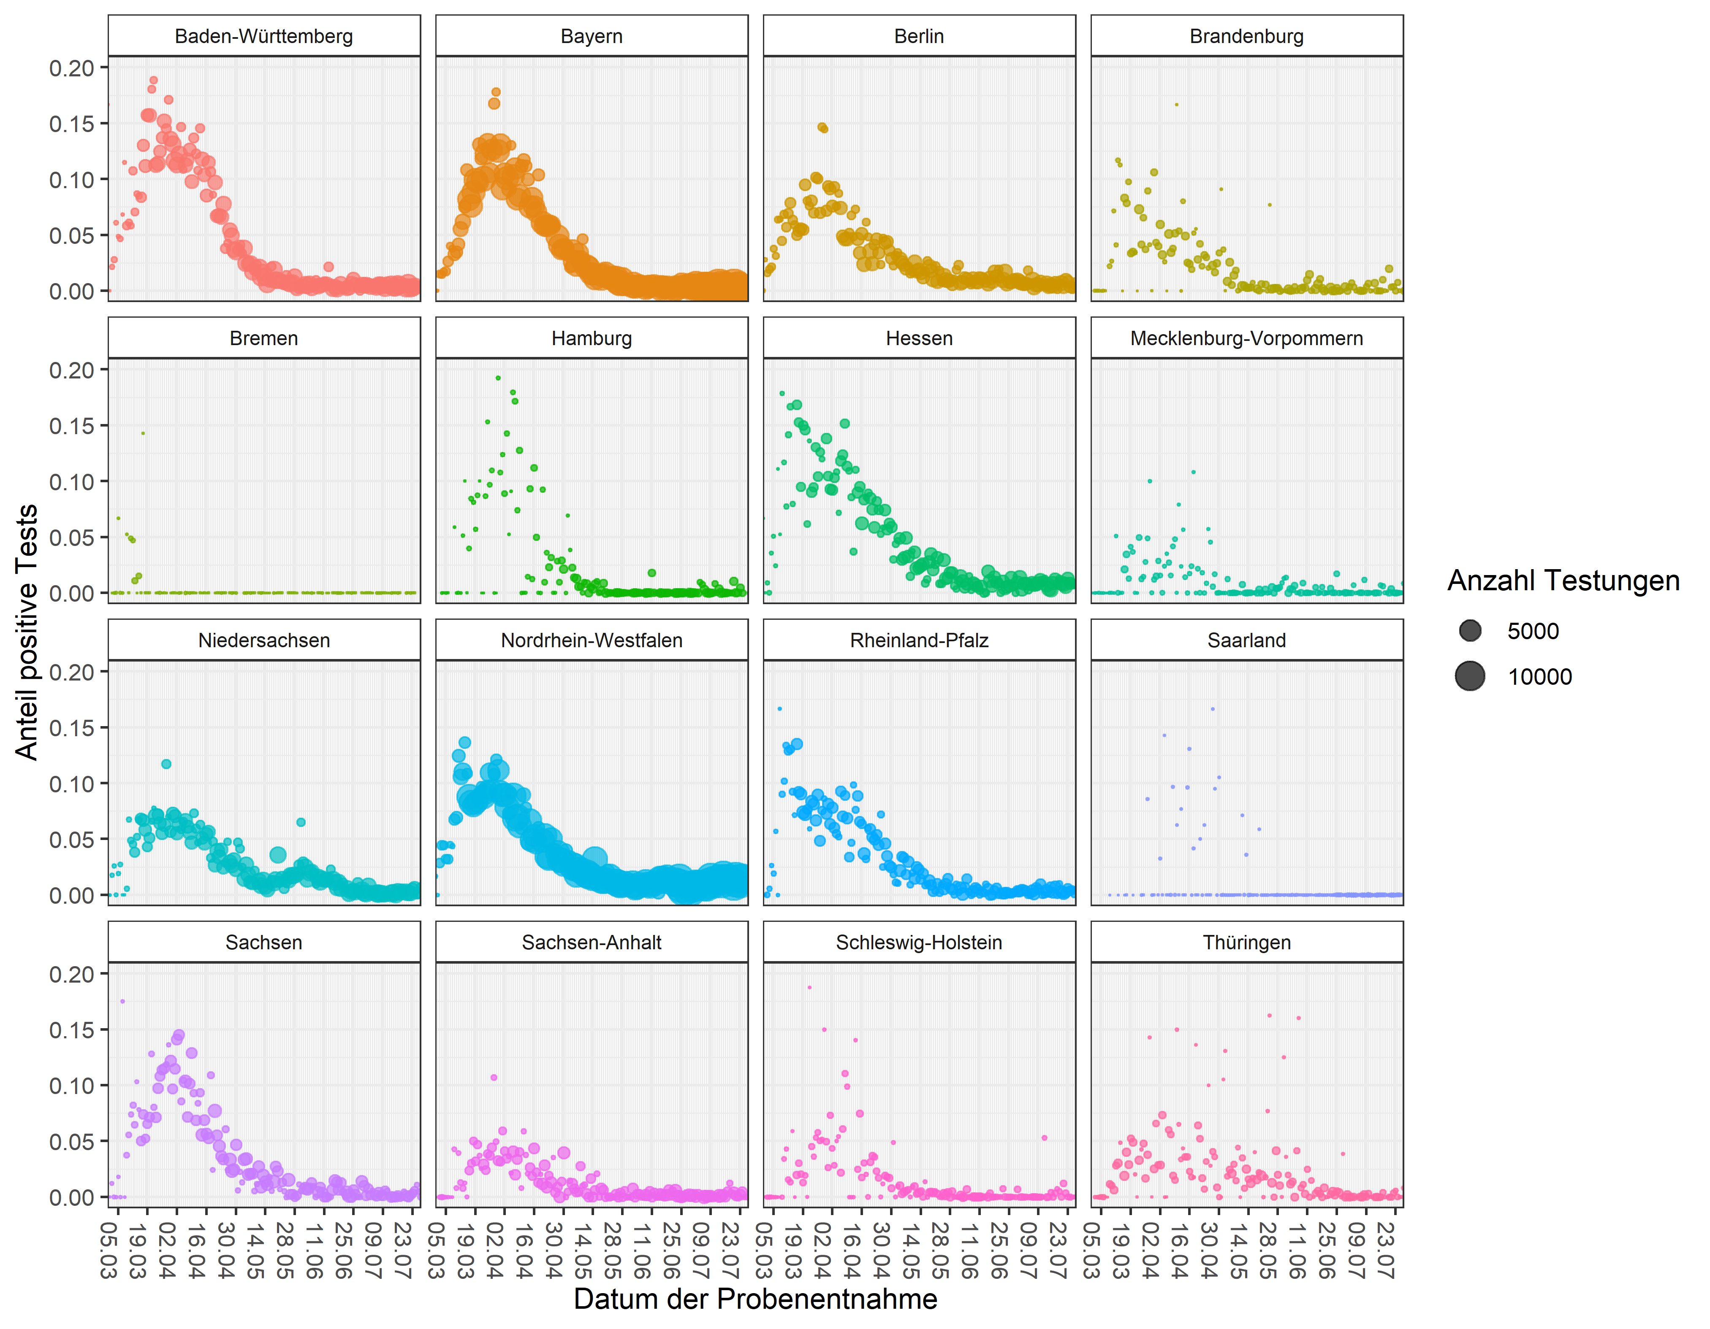
Anteil der positiven Tests nach Bundesland (Stand 28.07.2020)

Slide 22
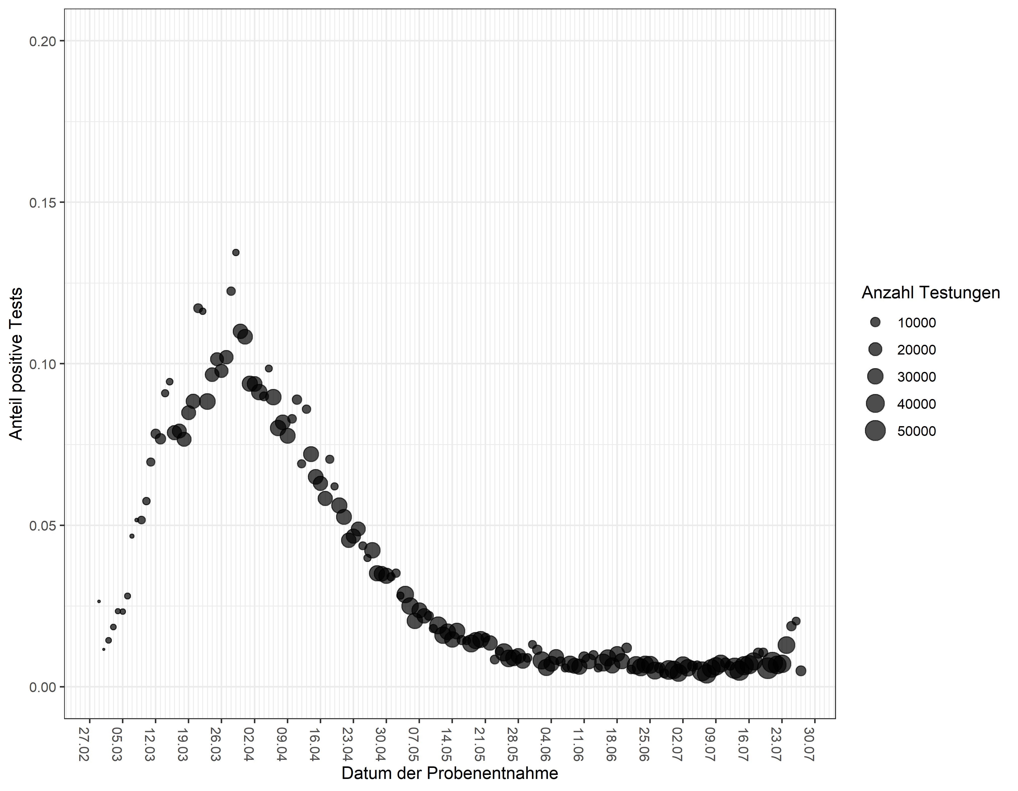
Anteil der positiven Tests, bundesweit (Stand 28.07.2020)

Slide 23
Anzahl Labortestungen (Datenstand 12.08.2020)
KW* 2020 | Anzahl Testungen | Positiv getestet | Positivenrate (%) | Anzahl übermittelnde Labore
Bis einschließlich KW10 | 124.716 | 3.892 | 3,1 | 90
11 | 127.457 | 7.582 | 5,9 | 114
12 | 348.619 | 23.820 | 6,8 | 152
13 | 361.515 | 31.414 | 8,7 | 151
14 | 408.348 | 36.885 | 9,0 | 154
15 | 380.197 | 30.791 | 8,1 | 164
16 | 331.902 | 22.082 | 6,7 | 168
17 | 363.890 | 18.083 | 5,0 | 178
18 | 326.788 | 12.608 | 3,9 | 175
19 | 403.875 | 10.755 | 2,7 | 182
20 | 432.666 | 7.233 | 1,7 | 183
21 | 353.467 | 5.218 | 1,5 | 179
22 | 405.269 | 4.310 | 1,1 | 178
23 | 340.986 | 3.208 | 0,9 | 176
24 | 326.645 | 2.816 | 0,9 | 172
25 | 387.484 | 5.309 | 1,4 | 175
26 | 467.004 | 3.674 | 0,8 | 180
27 | 505.518 | 3.080 | 0,6 | 150
28 | 510.103 | 2.990 | 0,6 | 178
29 | 538.144 | 3.483 | 0,6 | 175
30 | 570.681 | 4.464 | 0,8 | 179
31 | 577.916 | 5.634 | 1,0 | 165
32 | 672.171 | 6.909 | 1,0 | 139
Summe | 9.265.361 | 252.348
KW*, für die die Angabe prognostisch erfolgt ist: | Anzahl übermittelnde Labore | Testkapazität pro Tag | Neu ab KW15: wöchentliche Kapazität anhand von Wochenarbeitstagen
KW11 | 28 | 7.115 | -
KW12 | 93 | 31.010 | -
KW13 | 111 | 64.725 | -
KW14 | 113 | 103.515 | -
KW15 | 132 | 116.655 | -
KW16 | 112 | 123.304 | 730.156
KW17 | 126 | 136.064 | 818.426
KW18 | 133 | 141.815 | 860.494
KW19 | 137 | 153.698 | 964.962
KW20 | 134 | 157.150 | 1.038.223
KW21 | 136 | 159.418 | 1.050.676
KW22 | 143 | 156.824 | 1.017.179
KW23 | 137 | 161.911 | 1.083.345
KW24 | 139 | 168.748 | 1.092.448
KW25 | 138 | 166.445 | 1.099.355
KW26 | 137 | 169.473 | 1.112.075
KW27 | 137 | 169.501 | 1.118.354
KW28 | 145 | 176.898 | 1.174.960
KW29 | 146 | 176.046 | 1.178.008
KW30 | 145 | 177.687 | 1.182.599
KW31 | 145 | 180.539 | 1.203.852
KW32 | 149 | 177.442 | 1.167.188
KW33 | 151 | 183.977 | 1.220.992
In KW 32 gaben 56 Labore einen Rückstau von insgesamt 13.158 abzuarbeitenden Proben an. 39 Labore nannten Lieferschwierigkeiten für Reagenzien.
Notes:
Mittwochs im Lagebericht, alternativ Freitags

Slide 24
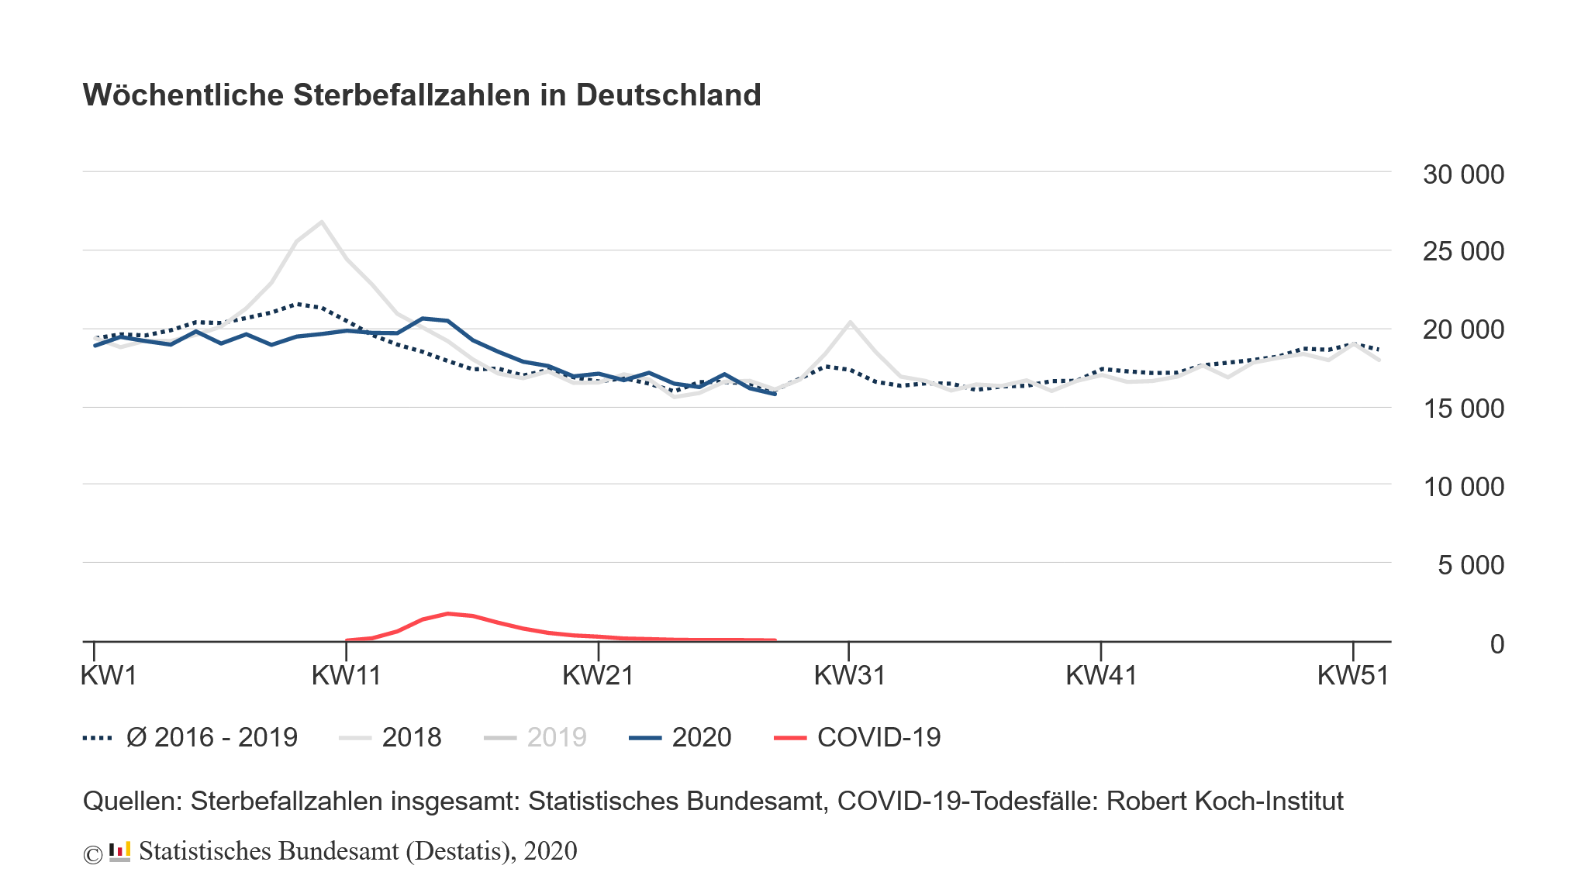
Wöchentliche Sterbefallzahlen in Deutschland
Daten bis einschl. KW 28
Phase der zeitweisen Übersterblichkeit scheint beendet
KW27: 16.148 Todesfälle (- 898 zur Vorwoche), ca. 1,8% unter dem Durchschnitt der Vorjahre 2016-19 (Nachmeldungen aber noch möglich)
Notes:
Nur Freitags https://www.destatis.de/DE/Themen/Querschnitt/Corona/Gesellschaft/bevoelkerung-sterbefaelle.html

